Slide 1
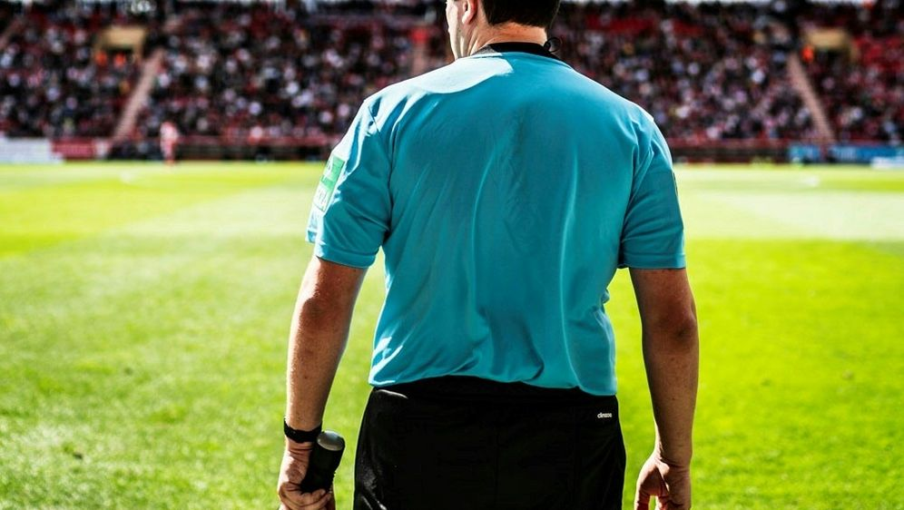
wfv Schiedsrichterwesen
Verhaltenskodex Schiedsrichter

Slide 2
Zentrale Frage
Welche Verantwortung hat ein Schiedsrichter?

Slide 3
Wir sind immer Schiedsrichter …
Beim Pfeifen
Als Zuschauer
Als Spieler
Als Schüler
Als Mitarbeiter
In der Schulung
Als SR Pate

Slide 4
Unser Hobby steht im Zeichen des Fußballs
Für Freude am Fußball sorgen
- Jedes Spiel ist gleich wichtig – egal ob Aktive oder Jugend
- Respektvoller Umgang mit geliehenen Rechten – die Macht nicht ausnutzen
- Probleme nicht auf dem Spielfeld austragen
- Neutralität wahren – kein einseitiges Pfeifen nach SR-Kritik, keine Androhungen nach dem Spiel

Slide 5
Unser Hobby steht im Zeichen des Fußballs
Die Zukunft des Fußballs stärken
- Verantwortungsvoll in der Öffentlichkeit kommunizieren
z.B. bei Veranstaltungen, in der Presse oder Sozialen Medien
- „Ja“ zum Kinder- und Jugendschutz – verantwortlich Handeln und aktiv einschreiten
Wir stehen für einen erfolgreichen und zukunftsfähigen Fußball im wfv

Slide 6
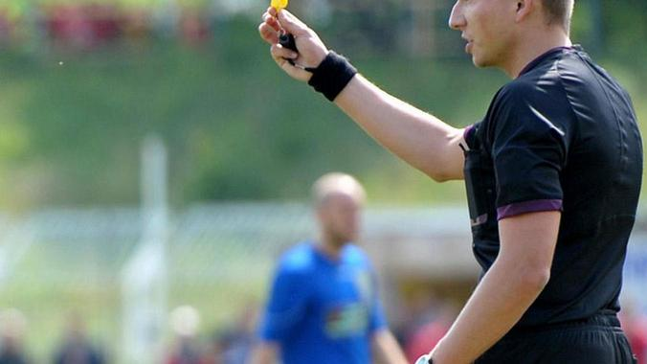
Das Verhalten eines Schiedsrichters gibt ein Bild für alle ab
Das Verhalten eines Schiedsrichters gibt ein Bild für alle ab
Als Vorbild auftreten
- Respektvolle Erscheinung
pünktlich zum Spiel erscheinen, angemessene Kleidung und korrekte Ausrüstung
auch für uns gilt: kein Schmuck und das Unterziehleibchen muss der gleich Farbe wie das dem SR-Trikot entsprechen
- Wertschätzende Kommunikation gegenüber Beteiligten
Freundlich, aber bestimmt auftreten („Bitte“ und „Danke“)
- Verantwortungsbewusstes Verhalten
kein überhebliches Auftreten oder Selbstdarstellung

Slide 7
Das Verhalten eines Schiedsrichters gibt ein Bild für alle ab
Das Verhalten eines Schiedsrichters gibt ein Bild für alle ab
Regeln und Sportlichkeit achten
- Regelkonforme Entscheidungen treffen und respektieren
– keine unsachliche Kritik oder unpassende öffentliche Kommentare über SR
- Fair auftreten und Fairness einfordern
– gegen Diskriminierung einschreiten, kein Missbrauch der Schiedsrichterstellung
Wir verhalten uns respektvoll, verantwortungsbewusst, fair und regelkonform

Slide 8
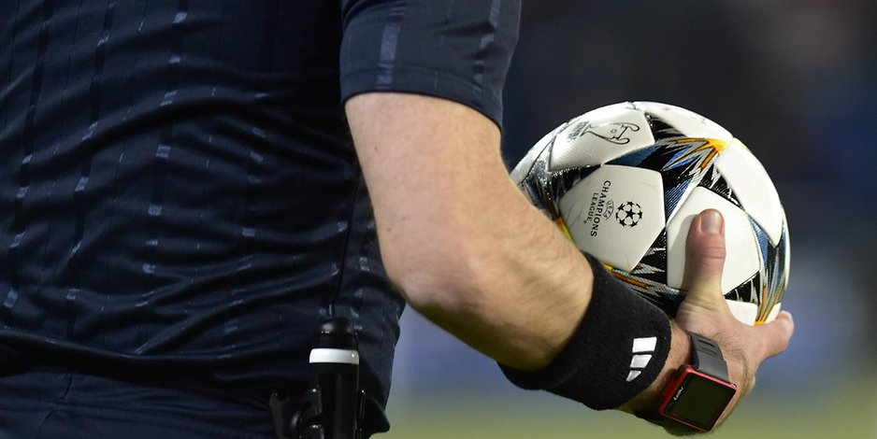
Der Mehrwert der Schiedsrichtergemeinschaft
Der Mehrwert der Schiedsrichtergemeinschaft
Dem SR-Ausschuss helfen
Pflichten erfüllen
Freitermine pflegen
Spiele bestätigen
verfügbar sein
Spielbericht ordnungsgemäß und pünktlich bearbeiten (60 min. nach Spielende)
anfallende Meldungen gewissenhaft bearbeiten (fehlende Ordner, Rote Karte für Trainer/Betreuer, usw.)
SR-Gruppe mitgestalten
eigenständig Vorschläge einbringen
nicht nur „nehmen“
Verhaltenskodex leben
Ehrlicher Umgang miteinander
keine falschen Erwartungen wecken
Fehler eingestehen

Slide 9
Der Mehrwert der Schiedsrichtergemeinschaft
Der Mehrwert der Schiedsrichtergemeinschaft
Andere Schiedsrichter unterstützen
Aktive Integration – Neulinge betreuen, keine Gruppenbildung innerhalb der Schiedsrichtergruppe
Schiedsrichterschulung erfolgreich gestalten – Pünktlich erscheinen, konzentriert mitarbeiten
Wir sind zuverlässig, ehrlich und unterstützen die Schiedsrichtergemeinschaft

Slide 10
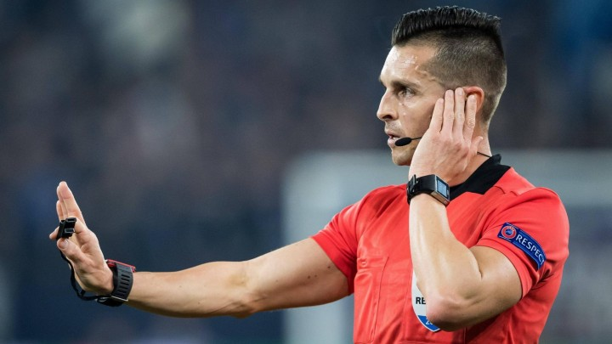
Stetige Weiterentwicklung des SR-Wesens
Stetige Weiterentwicklung der SR-Wesens
Wertschätzend miteinander umgehen
Respektvoller Umgang mit anderen Schiedsrichtern – andere nicht „von oben herab“ behandeln
Kritikfähig sein – andere Meinungen annehmen, Neid oder schädliche Konkurrenz ausräumen
Persönliche und konstruktive Rückmeldung – mit dem Ziel andere Schiedsrichter besser zu machen

Slide 11
Stetige Weiterentwicklung des SR-Wesens
Stetige Weiterentwicklung der SR-Wesens
Veränderungen mitgestalten
Offen für Entwicklungen im Schiedsrichterbereich – konstruktive Mitarbeit bei anstehenden Veränderungen
Respektieren von Vorbehalten – aktives Ansprechen und Klären von Sorgen, Problemen und Vorkommnissen
Wir kritisieren konstruktiv und stehen Veränderungen offen gegenüber

Slide 12
Verhaltenskodex für Schiedsrichter im wfv
Wir stehen für einen erfolgreichen und zukunftsfähigen Fußball im WFV
Wir verhalten uns respektvoll, verantwortungsbewusst, fair und regelkonform
Wir sind zuverlässig, ehrlich und unterstützen die Schiedsrichtergemeinschaft
Wir kritisieren konstruktiv und stehen Veränderungen offen gegenüber
Dein Beitrag für den Fußball und das Schiedsrichterwesen

Slide 13
Was kann jeder einzelne dazu beitragen, damit das Schiedsrichterwesen erfolgreich ist?

Slide 14
Was kann jeder einzelne dazu beitragen, damit das Schiedsrichterwesen erfolgreich ist?
- _________________________________
- _________________________________
- _________________________________
- _________________________________
- _________________________________
- _________________________________
- _________________________________
- _________________________________
- _________________________________

Slide 15
- Verhaltenskodex SR -
Dein Beitrag für den Fußball und das Schiedsrichterwesen im wfv

Slide 16
Konstruktive Kritik und Verbesserungsvorschläge für die SR-Gruppe Saulgau
Negativ
Positiv
_________________________________
____________________________
_________________________________
Kritik
Verbesserungsvorschlag
_________________________________
____________________________
_________________________________
_________________________________
____________________________
_________________________________
_________________________________
____________________________
_________________________________
_________________________________
____________________________
_________________________________
_________________________________
____________________________
_________________________________

Slide 17
Herzlichen Dank für Eure Teilnahme und Mitarbeit an der Schulungsmaßnahme!
Dank auch dem SV Ölkofen
für die Bereitstellung der Räumlichkeit/Bewirtung

